Slide 1

ERASMUS Software
Universidade da Madeira
Disciplina: Aplicação centradas em redes
Docente: Filipe Quintal
Pedro Mendes nº2022114
Diogo Silva nº2020114
David Moniz nº2021914

Slide 2
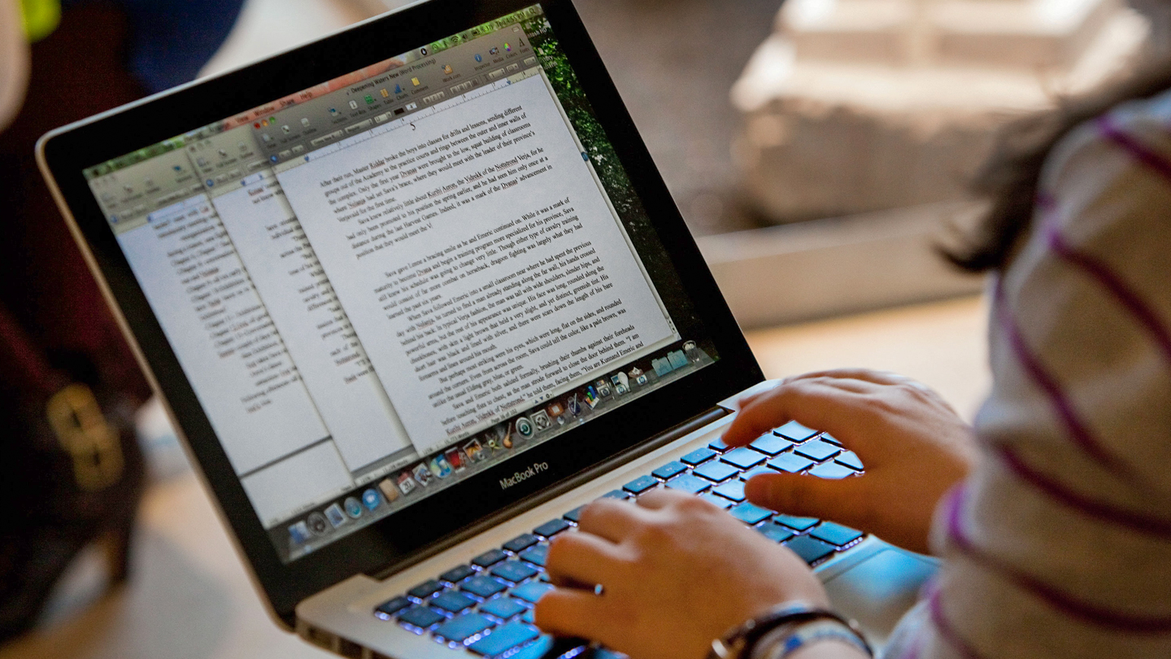
Objetivo
Criar uma aplicação web para os estudantes que pretendem inscrever-se no programa Erasmus.

Slide 3
Funcionalidades
Convidado normal poderá apenas aceder ao conteúdo presente no website.
Estudantes poderão criar uma conta no website, atualizar a sua informação pessoal, anexar documentos e receber resultados da admissão.
Administradores poderão criar uma conta no website, editar, analisar e notificar as informações das inscrições dos estudantes.

Slide 4
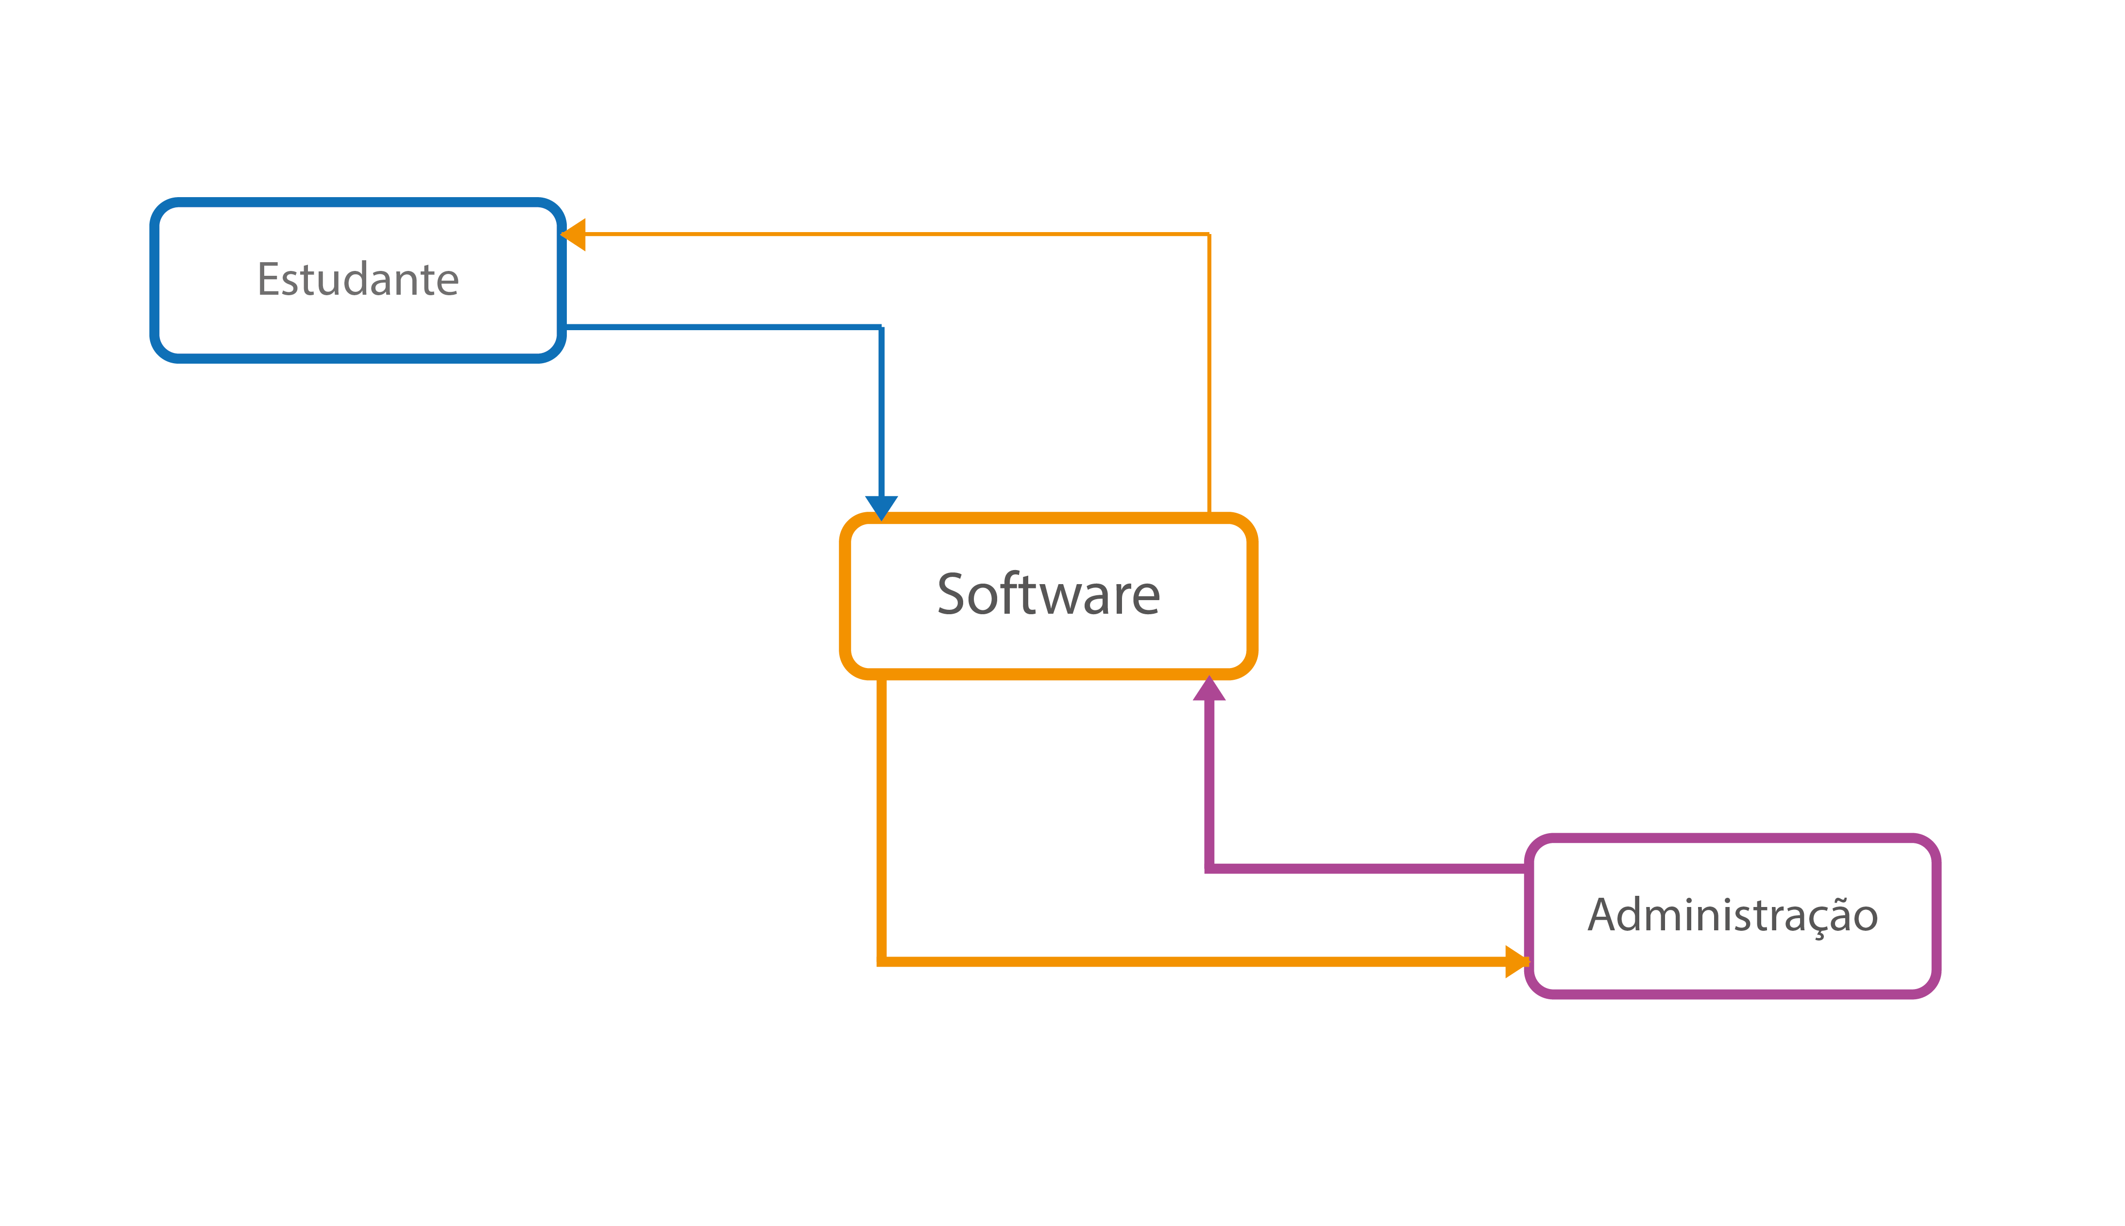

Slide 5
Conclusão
Com esta aplicação web, os estudantes poderão gerir as suas inscrições online e facilitar a organização das inscrições para a administração.

